Slide 1

Zwischenstand
Red Stag GmbH

Slide 2
Agenda
Wer sind wir?
Welches Vorgehen verfolgen wir?
Welche Konzepte werden geboten?
Aktueller Stand!
Technische Daten

Slide 3

Wer?

Slide 4
Red Stag
Internes Tochterunternehmen
Schwerpunkte
Webentwicklung
Kundenspezifische Entwicklung von Verwaltungssoftware
Standort „Lörrach“
5 Mitarbeiter

Slide 5
Das Team
Projektleitung
Lukas Adler
Backend
Artur Stalbaum
Frontend
Nico Wickersheim
PM
Timo Schmidt
Datenbank
Karsten Amrein

Slide 6

Vorgehen

Slide 7

Vorgehen
Einhaltung des interner Standards für Projektmanagements
Initialisierung
Definition
Planung
Steuerung
Abschluss

Slide 8
Initialisierung
Initialisierung
Chancen / Risikoportfolio
Projektsteckbrief
Umfeldanalyse
Zusammenstellung des Projektteams

Slide 9
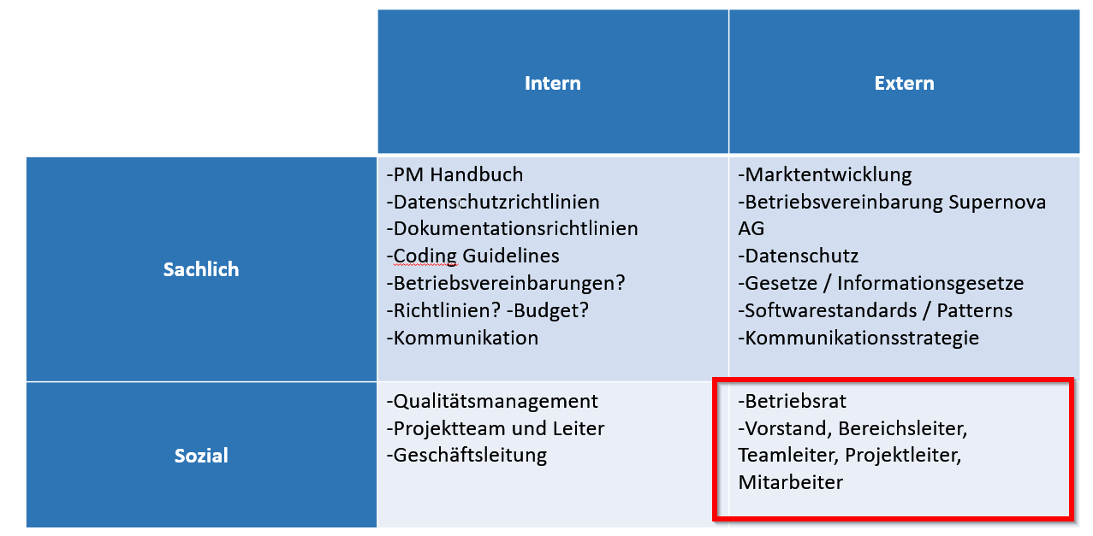
Welche Nutzer werden das System bedienen?
Diese lassen sich in der Umfeldanalyse im Schnittpunkt „Sozial – Extern“ widerfinden

Slide 10

Rollen
Betriebsrat
Vorstand
Bereichsleiter
Teamleiter
Projektleiter
Mitarbeiter

Slide 11
Berechtigung | Mitarbeiter | Teamleiter | Projektleiter | Bereichsleiter | Geschäftsleiter
Anmelden
Projektantrag stellen
Projektantrag bearbeiten (eigene) | X
Projektantrag bearbeiten (eigene) | X | X | X
Projektantrag bearbeiten (alle Bereiche) | X | X | X
Projekte suchen (eigene)
Projekte suchen (eigener Bereich) | X
Projekte suchen (alle Bereiche) | X | X | X
Projekte genehmigen/ ablehnen (Ebene 1) | X |  | X
Projekte genehmigen / ablehnen (Ebene 2) | X | X | X
Projekte genehmigen / ablehnen (Ebene 2,5) | X | X | X | X
Projekte genehmigen / ablehnen (Ebene 3) | X | X | X
Projektbudget einsehen | X | X
Gesamtbudget einsehen | X | X | X | X
Projektleiter festlegen | X | X | X
Mitarbeiter für PAMS freischalten | X |  | X

Slide 12
Definition
Definition
Ziele
(SMART)
Stakeholderanalyse
Risiko-analyse
Kommuni-kations-konzept
Projekt-auftrag
Erstellung des Phasen-plans

Slide 13
Risikoanalyse
Risiko | Ursache | Vermeidung
Zeitknappheit | Fehlerhaftes Zeitmanagement | Zeitpuffer einbauen
Stakeholderrisiko | Fehlerhafte Kommunikation | Wöchentliche Abstimmungen
Kostenrisiko | Fehlerhafte Kosteneinschätzung | Budgetpuffer einbauen
Datenschutz | Fehlerhafte Programmierung | Benutzersteuerung implementieren
Abweichung des Projekts | Fehlerhafte Umsetzung | Gegenseitige Kontrolle
Qualifikation Mitarbeiter | Fehlende Qualifikation | Beachtung der individuellen Spezialbereiche
Dokumentationspflicht | Zeitproblem | Dokumentation nicht nach hinten schieben

Slide 14
Planung
Planung
Kick Off Meeting
Gantt Diagramm
Arbeitspakete
Kostenkalkulation

Slide 15
Steuerung
Steuerung
Qualitäts- management
Qualitätskreisel
Analyse von Fehlern
(z.B. Ishikawa Diagramm)
Fortschritts-ermittlungen

Slide 16
Abschluss
Abschluss
Abnahme
Abschluss-analyse
Sicherung der Erfahrung

Slide 17
= 100% Projekterfolg

Slide 18

Konzept

Slide 19
Konzept
Respon-sivität
Zeitgemäße Optik
Wartbares System
Auswertungs-möglich-keiten
Berecht-igungs-konzept
Genehmigungs-konzept
PAMS

Slide 20

Aktueller Stand
Standpunkt

Slide 21

Standpunkt
Projektstart
Analyse
Konzeption
Imple-men-tierung
Tests
Abschluss
PAMS

Slide 22
Zeitlicher Fortschritt

Slide 23

Technik

Slide 24
Technik
PAMS
PHP
Frontend
responsives Front-End-Framework, basierend auf Material Design
(JS,CSS)
MySQL
Backend
Eigenes MVC Framework
Smarty

Slide 25
Backend-Framework
Frontend
Controller
Core
Klassen Bibliotheken

